Slide 1
Prática pedagógica: criação de podcast a partir de um artigo científico
Leitura crítica + comunicação científica | trabalho de grupo | 3 semanas
O QUE FOI
OBJETIVOS
UC ESPAÇO SOCIEDADE E CULTURA | MIA | 4 ano | optativa | 2º semestre | 2023-24
Exercício 1: Criação de um podcast a partir de uma revisão crítica de um artigo científico.
Cada grupo trabalha um artigo de referência sobre a metodologia que será aplicada no Exercício 2 (APO Avaliação Pós Ocupação).
Produto final: episódio de 10 –15 min em formato entrevista com foco na aplicação da metodologia APO + Reflexão individual
Promover a iniciação à leitura e síntese de artigos científicos (seleção de argumentos, metodologia, evidência).
Promover colaboração e discussão crítica em grupo.
Comunicar resultados de forma clara para um público mais amplo
Desenvolver competências técnicas básicas de produção de áudio (guião, gravação, edição).
APOIO
Workshop (90 min) “How to Produce a Podcast”, dinamizado por jornalista com experiência em podcasts científicos.
Guias/handouts: escrita do guião, gravação e edição; apoio adicional com tutoriais.
DOCENTES: TERESA HEITOR E ALEXANDRA ALEGRE | ÁREA CIENTIFICA ARQUITETURA | DEPARTAMENTO ENGENHARIA CIVIL, ARQUITETURA E AMBIENTE
Notes:
Prática descrita no documento fornecido pelo utilizador. [Sources] - Documento: “Description of the implementation of the practice.docx” (fornecido pelo utilizador) [/Sources]

Slide 2
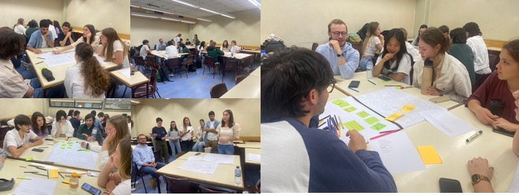
Implementação: passos, calendário e avaliação
Do artigo → guião → gravação → edição (com feedback iterativo)
1) Leitura + análise
2) Discussão
3) Guião do podcast
4) Gravar + editar
Identificar método APO, procedimentos e aplicação
Workshop
Co-construção de conhecimento: benefícios, limites e implicações da APO
Transformar o conteúdo numa narrativa clara e acessível (público amplo).
Formatar entrevista; revisão crítica
(pontos fortes, limitações, contributos).
Calendário (3 semanas)
Semana 1: leitura/análise + workshop • Semana 2: guião + gravação • Semana 3: edição + versão final + apresentação
Avaliação e monitorização (com iteração e melhoria contínua)
Acompanhamento semanal com orientação docente
Revisão entre pares: versões draft e feedback cruzado entre grupos
Apresentação final do podcast e avaliação global do processo
Notes:
Implementação e avaliação descritas no documento fornecido pelo utilizador. [Sources] - Documento: “Description of the implementation of the practice.docx” (fornecido pelo utilizador) [/Sources]

Slide 3
Prática pedagógica: Valor pedagógico e evidências de aprendizagem
Aprendizagem ativa com feedback e revisão entre pares
AVALIAÇÃO (ITERATIVA)
VALOR PEDAGÓGICO
Domínio da metodologia APO Reforça a compreensão crítica da metodologia APO/POE, incluindo benefícios e limitações.
Pensamento crítico + co-construção de conhecimento Estimula competências de colaboração, argumentação e reflexão
Comunicação científica (formato podcast) Promove literacia científica, capacidade de comunicação para públicos não especializados e competências técnicas e mediáticas
Feedback inicial (workshop) Ajuste de expectativas e identificação de necessidades de apoio.
Checkpoints semanais (docente): Monitorização contínua e orientação ao longo do processo.
Peer review (entre grupos) Melhoria das versões draft através de feedback cruzado.
Apresentação final + Q&A Avaliação da clareza, rigor científico e qualidade do produto final.
Reflexão individual (formato escrito) Registo crítico das aprendizagens e competências adquiridas.
Notes:
[Sources] - https://www.wondercraft.ai/tools/text-to-podcast-generator - https://www.wondercraft.ai/tools/ai-podcast-generator - https://podcastle.ai/ - https://elevenlabs.io/ - https://play.ht/ - https://www.descript.com/ - https://podcast.adobe.com/en/enhance - https://riverside.com/tools/podcast-editor - https://auphonic.com/ [/Sources]

Slide 4
IA para podcasts: ferramentas que que facilitam a produção
Quando o software faz locução/edição, o valor da prática desloca-se para a leitura crítica
IA permite gerar um “podcast” a partir de texto
Implicação para a prática
Wondercraft — “text-to-podcast” (guião + vozes + música).
Podcastle — TTS/vozes IA para criar narração e segmentos.
ElevenLabs — TTS e clonagem de voz (multi-locutores).
Play.ht — TTS com múltiplas vozes/idiomas para locução.
IA permite edição, limpeza e automação
Descript — edição baseada em transcrição + voz sintética/“Overdub”.
Adobe Podcast — Enhance Speech (remoção de ruído/eco, voz “estúdio”).
Riverside — geração automática de transcrição, show notes e clips.
Auphonic — pós-produção automática (normalização, nivelamento, etc.).
Estas plataformas permitem criar podcasts com qualidade sem exigirem competências avançadas de gravação/edição, automatizando tarefas técnicas.
O valor pedagógico mantém-se quando é privilegiado:
leitura crítica;
rigor científico;
argumentação;
ética e transparência sobre uso de IA.
Notes:
[Sources] - https://www.wondercraft.ai/tools/text-to-podcast-generator - https://www.wondercraft.ai/tools/ai-podcast-generator - https://podcastle.ai/ - https://elevenlabs.io/ - https://play.ht/ - https://www.descript.com/ - https://podcast.adobe.com/en/enhance - https://riverside.com/tools/podcast-editor - https://auphonic.com/ [/Sources]

